Slide 1
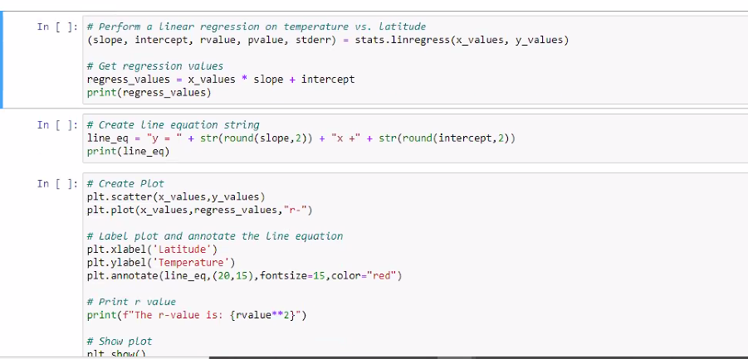


Slide 2



Drop ??

Slide 3
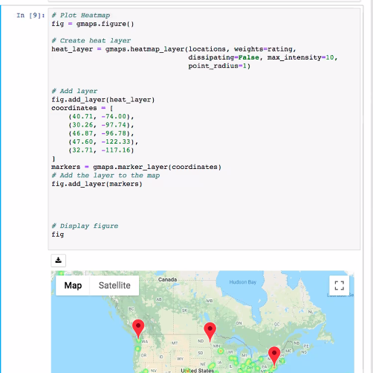
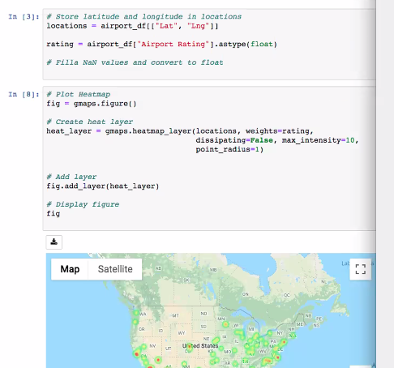

Slide 4
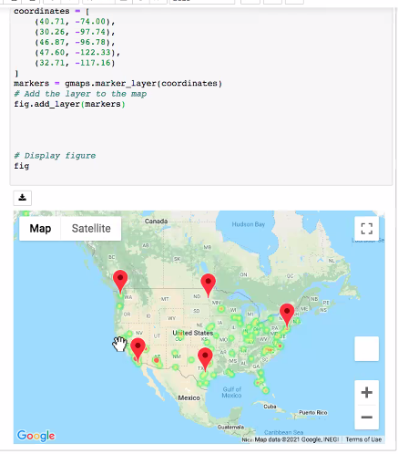

Slide 5
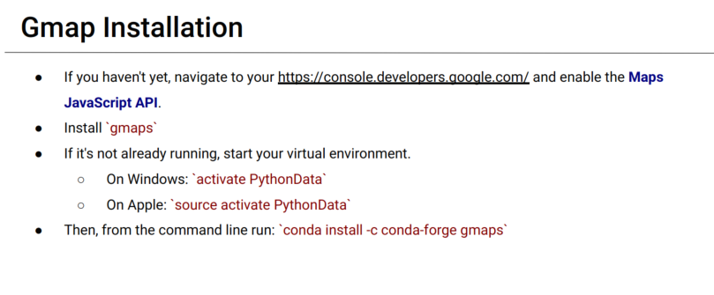

Gmaps installation
Meter esta linea en command sin estar activado ni nada, solo en el cmd del Sistema operativo y reboot la compu

Slide 6


